Slide 1
NASTAVNI PREDMET BOSANSKI JEZIK I KNJIŽEVNOST
NASTAVNA OBLAST: PRAVOPIS
NASTAVNA JEDINICA: PISANJE RAZGLEDNICE
BROJ NASTAVNE JEDINICE: 143.
RAZRED: III
NASTAVNIK: Edima Kamberović

Slide 3
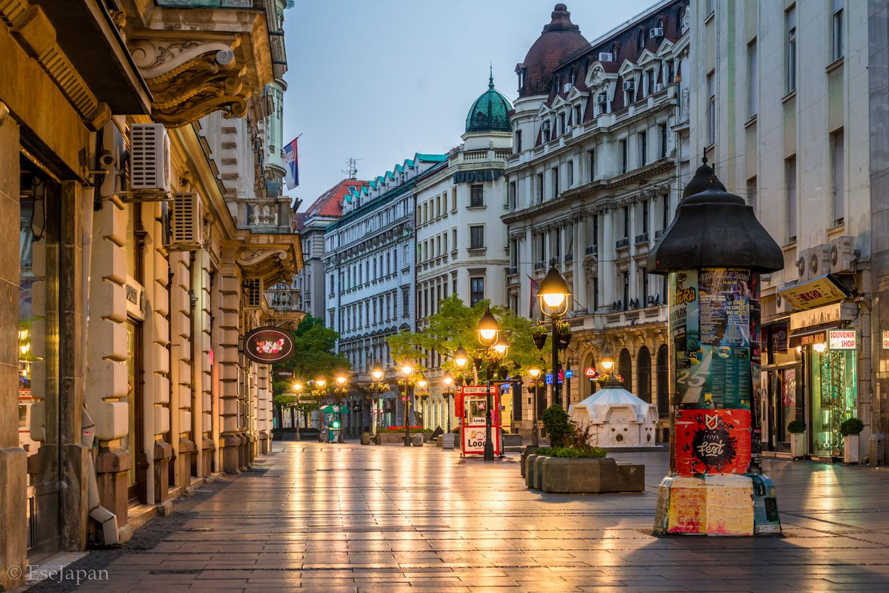
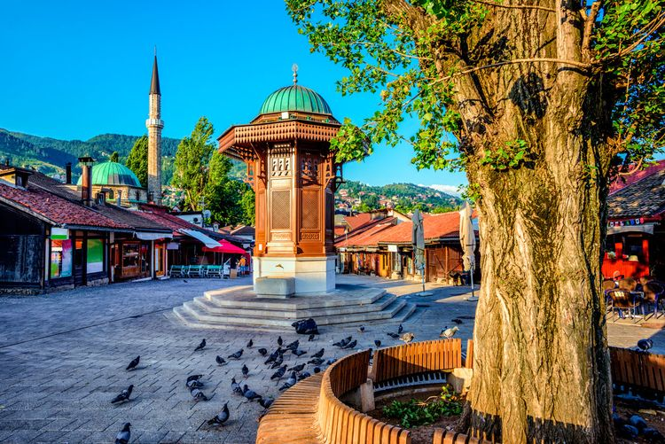
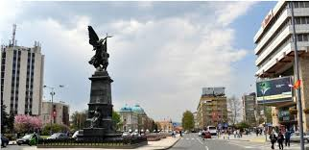

Slide 5
Šta je razglednica?
Razglednica je ilustrovana dopisna karta.
To je slika, fotografija ili crtež štampan na kartonu.
Razglednicom šaljemo pozdrave i selame sa putovanja.
Sadržaj razglednice mora biti kratak, jasan i čitko ispisan.
Tekst u razglednicama pokazuje našu kulturu i pismenost.

Slide 6
Poleđina razglednice
Na poleđini razglednice se nalazi prostor za pisanje.
U tom formatu pišemo sljedeće:
- odakle pišeš
šta radiš
želja da su oni koji primaju dobro
pozdrav
vaše ime
Na poleđini razglednice nalazi se i mjesto za pisanje adrese.

Slide 8
Adresu su obuhvaćeni podaci kako bi razglednica stigla onome kome je namjenjena.
Ti podaci su:
Ime i prezime osobe kojoj upućjemo razglednicu.
Ispred imena uvjek ide titula.
2. Ulica i broj.
3. Poštanski broj i mjesto države u koju
šaljemo razglednicu.

